Slide 1



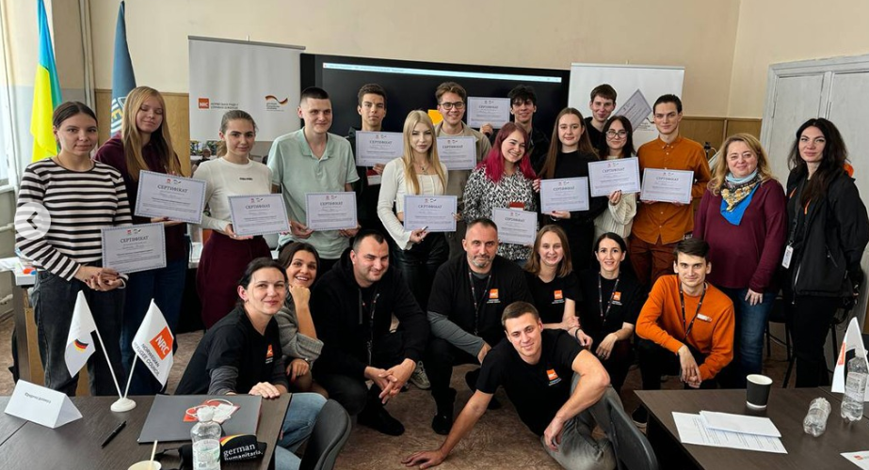
СХІДНОУКРАЇНСЬКИЙ НАЦІОНАЛЬНИЙ УНІВЕРСИТЕТ ІМ. В. ДАЛЯ
ЮРИДИЧНИЙ ФАКУЛЬТЕТ
ВСТУП-2025

Slide 2
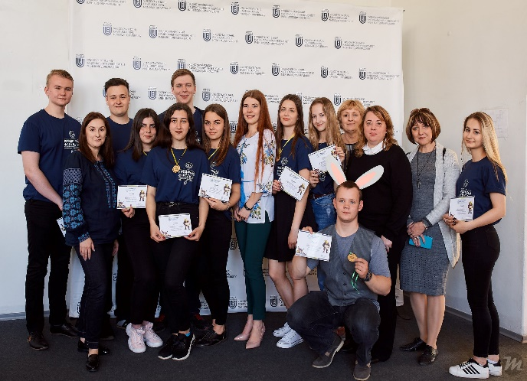
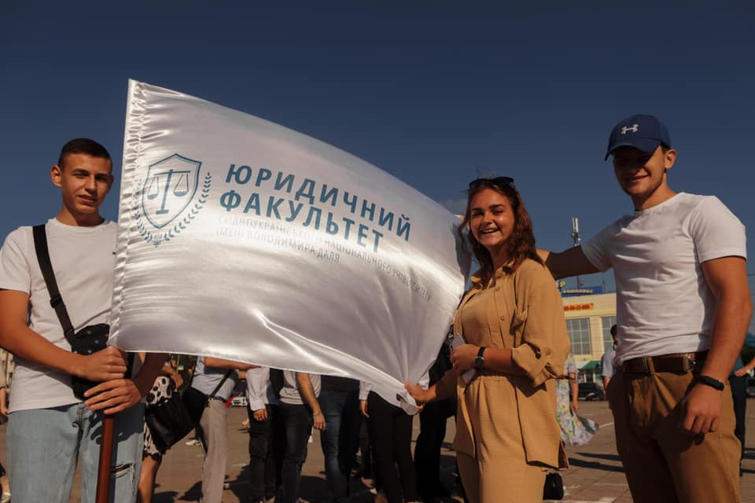
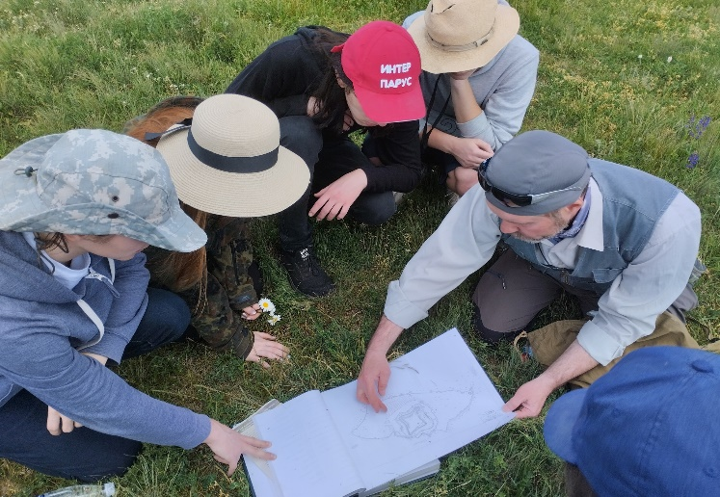
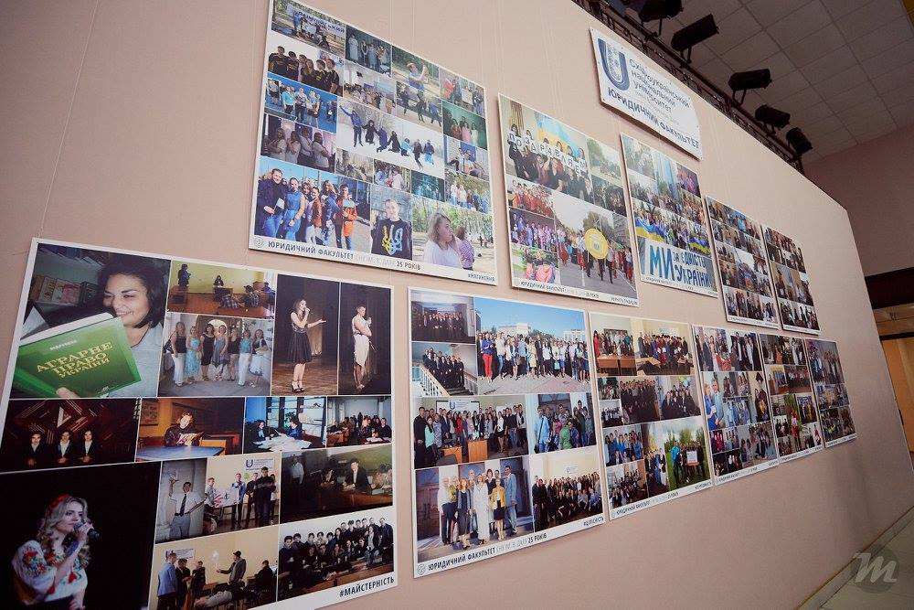
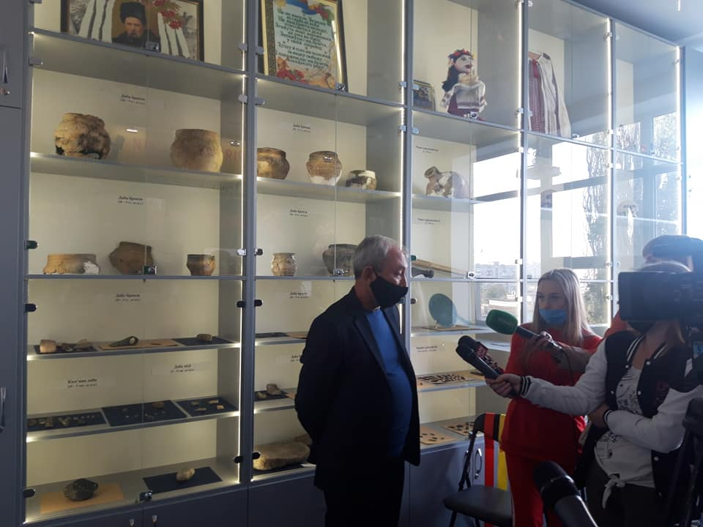
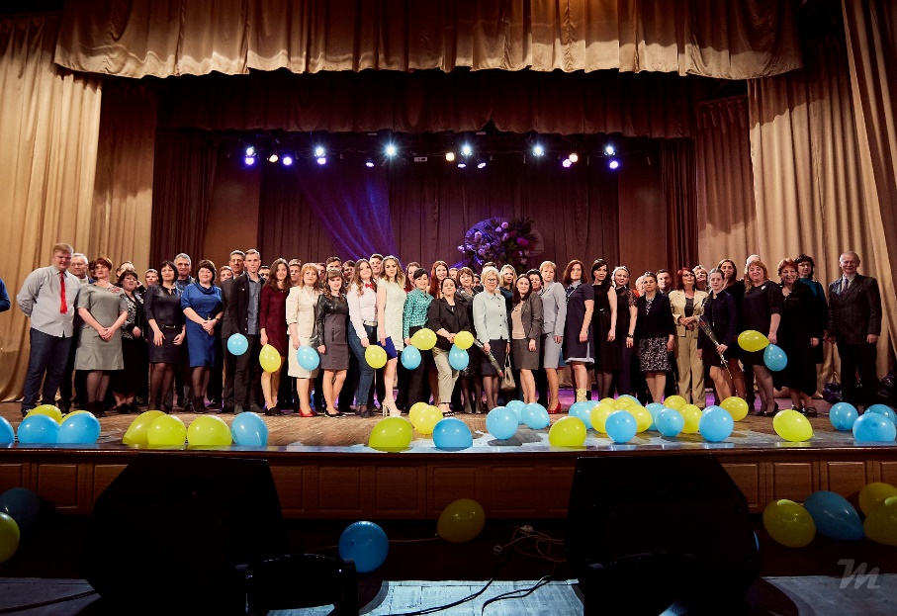
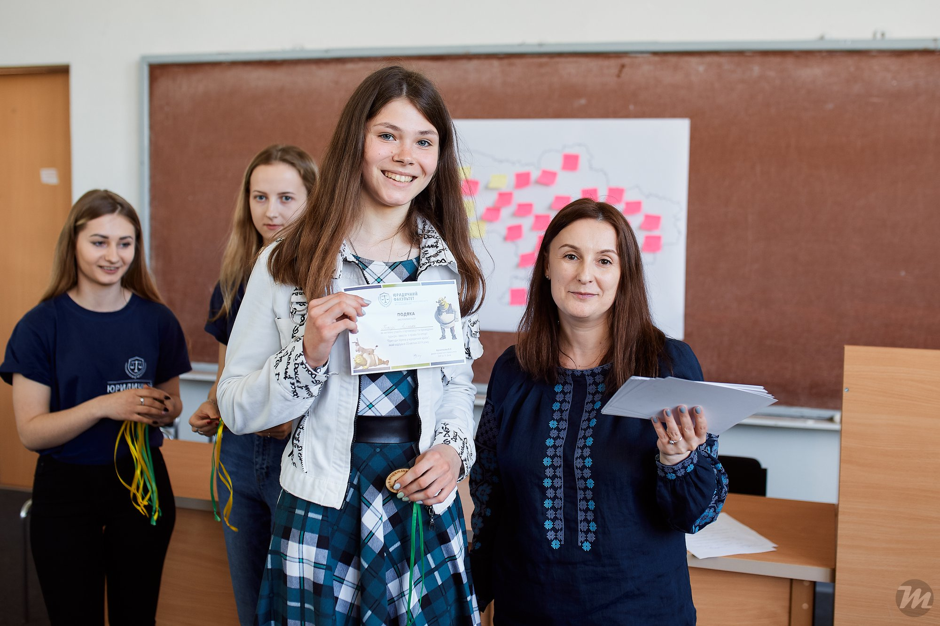
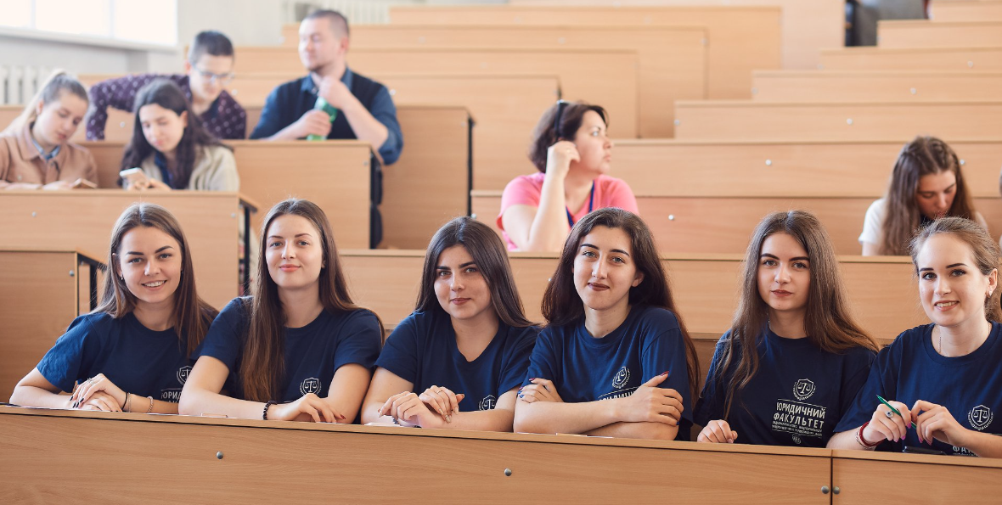
ЮРИДИЧНИЙ
СХІДНОУКРАЇНСЬКИЙ НАЦІОНАЛЬНИЙ
УНІВЕРСИТЕТ ІМ. В. ДАЛЯ

Slide 3

СПЕЦІАЛЬНОСТІ
ЮРИДИЧНОГО ФАКУЛЬТЕТУ
D8 ПРАВО
C2 ПОЛІТОЛОГІЯ
B12 КУЛЬТУРОЛОГІЯ
В9 ІСТОРІЯ ТА АРХЕОЛОГІЯ
J2 ГОТЕЛЬНО-РЕСТОРАННА СПРАВА
J3 ТУРИЗМ І РЕКРЕАЦІЯ
ПОЄДНУЄМО ТРАДИЦІЇ КЛАСИЧНОЇ ОСВІТИ ТА ІНОВАЦІЙНІ ТЕХНОЛОГІЇ НАВЧАННЯ

Slide 4
КАФЕДРА ПУБЛІЧНОГО ТА ПРИВАТНОГО ПРАВА
ОСВІТНІ ПРОГРАМИ | РИНОК ПРАЦІ | ПАРТНЕРИ
D8 «Право» бакалаврат магістратура аспірантура | державний службовець; суддя, помічник судді, адвокат, помічник адвоката; посадова особа органів прокуратури, юстиції та нотаріату; посадова особа органів Національної поліції та Служби безпеки України; фахівець патронатної служби, органів виконавчої влади; фахівець кримінально-виконавчої служби та органів пробації; юридичний радник; | НДІ правового забезпечення інноваційного розвитку НАПН України (м. Харків) НДІ приватного права і підприємництва ім. академіка Ф.Г. Бурчака НАПН України (м. Київ) Вишгородський районний суд Київської області Національне антикорупційне бюро України Луганський окружний адміністративний суд

Slide 5
КАФЕДРА ГОСПОДАРСЬКО-ПРАВОВИХ ТА СУСПІЛЬНО-ПОЛІТИЧНИХ ДИСЦИПЛІН
ОСВІТНІ ПРОГРАМИ | РИНОК ПРАЦІ | ПАРТНЕРИ
C2 Політологія бакалаврат | фахівець з політичних питань у громадських організаціях та партіях; політтехнолог, менеджер виборчих кампаній; політичний експерт, оглядач у ЗМІ; PR-менеджер у сфері політики, агент з політичної комунікації; помічник депутата, спеціаліст в інститутах державної влади; | Інститут політичних і етнонаціональних досліджень ім. І. Ф. Кураса НАН України Школа політичної аналітики НаУКМА ГО «Міжнародна асоціація студентів політичної науки в Україні» ГО Асоціація політичних наук України
B12 Культурологія бакалаврат магістратура аспірантура | керівник соціально-культурних проєктів; менеджер у сфері культури (театри, музеї, галереї, філармонії, студії); викладач, науковий співробітник дослідних центрів; галерист; | Департамент філософії та педагогічних наук Туринського університету (Італія) Міністерство культури та стратегічних комунікацій України Управління культури, національностей, релігій та туризму Луганської ОВЦА

Slide 6
КАФЕДРА ІСТОРІЇ, АРХЕОЛОГІЇ ТА ТУРИЗМУ
ОСВІТНІ ПРОГРАМИ | РИНОК ПРАЦІ | ПАРТНЕРИ
B9 Історія та археологія бакалаврат магістратура аспірантура | викладач закладів освіти; державний службовець; архівіст, експерт, зберігач музейного та виставочного фонду; археолог, консультант з питань історії; екскурсознавець; радник громадських і міжнародних організацій у сфері історії; | Інститут археології НАН України Київська Школа Дипломатичних Мистецтв Державний історико-культурний заповідник «Межибіж» Державний архів Луганської області
J2 Готельно-ресторанна справа бакалаврат | менеджер гостинності, закладу ресторанного і готельного господарства; метрдотель, ресторатор, готельєр; фахівець з організації дозвілля та санітарно-курортної справи; адміністратор конференц-сервису; | Компанія «Intourist – Tomas Cook» Асоціація кулінарів України Готельний комплекс «Ozkaymak Alladin» (Туреччина) Готель «Shelter»

Slide 7
КАФЕДРА ІСТОРІЇ, АРХЕОЛОГІЇ ТА ТУРИЗМУ
ОСВІТНІ ПРОГРАМИ | РИНОК ПРАЦІ | ПАРТНЕРИ
J3 Туризм і рекреація бакалаврат магістратура | адміністратор туристичного обслуговування; менеджер з розробки туристичних маршрутів та турів, гід-перекладач; фахівець з розвитку оздоровчо-спортивного, екологічного та гастро туризму; консультант з туристичної безпеки; керівник департаменту з туризму в органах виконавчої влади; фахівець із організації дозвілля | Компанія Coral Travel Український науково-дослідний інститут медичної реабілітації та курортології МОЗ України Агенція Kilit Global Компанія «Поїхали з нами»
МИ ПОСТІЙНО РОЗШИРЮЄМО ПАРТНЕРСТВО З КОМПАНІЯМИ ДЛЯ ОРГАНІЗАЦІЇ СТАЖУВАНЬ, ПРАКТИК ТА СПІЛЬНИХ ПРОЄКТІВ, ЩО ДОЗВОЛЯЄ СТУДЕНТАМ ОТРИМАТИ РЕАЛЬНИЙ ДОСВІД РОБОТИ

Slide 8

ОСВІТНІ ІНІЦІАТИВИ ТА СТАЖУВАННЯ
Впроваджуємо проєктно-орієнтоване навчання:
студенти розробляють стратегії, створюють прототипи, беруть участь в стартапах і аналізують реальні проблеми компаній та фірм партнерів
Інтегруємо сучасні підходи європейських стандартів освіти, серед яких: дуальна освіта, формування індивідуальної траєкторії навчання, міждисциплінарність й диджитал технології
Піклуємось про розвиток професійних зв’язків та побудови кар’єри студентів ще під час навчання
Розвиваємо навички командної роботи, професійної етики та креативного мислення, що сприяє формуванню особистої успішності і лідерства
Навчальні компоненти освітніх програм базуються на аналізі реальних кейсів, проведенні досліджень і пошуку інноваційних підходів

Slide 9
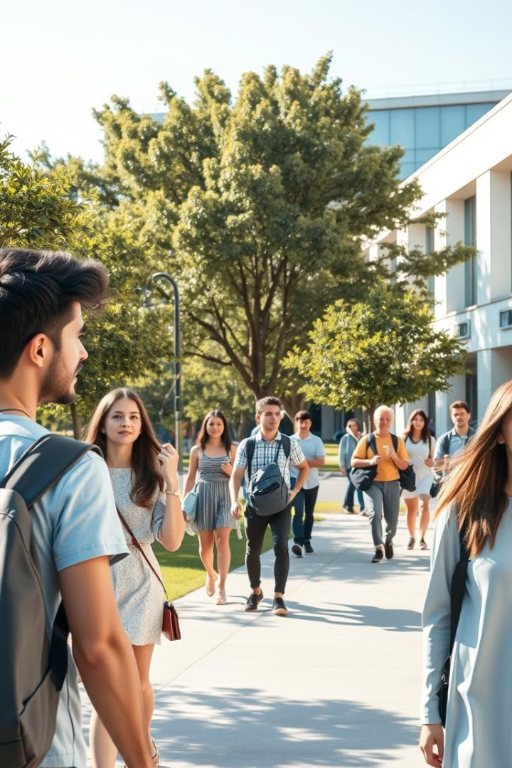
ЦЕНТРИ ТА ПРОСТОРИ юридичного факультету
Академічна спільнота факультету дбає про різноманітні можливості для розвитку молоді, основними напрямками є такі активності:
правозахисна діяльність
міжкультурний діалог
формування гендерної рівності
збереження культурної спадщини
волонтерство та соціальна ініціативність
студентське самоврядування
менторство

Slide 10
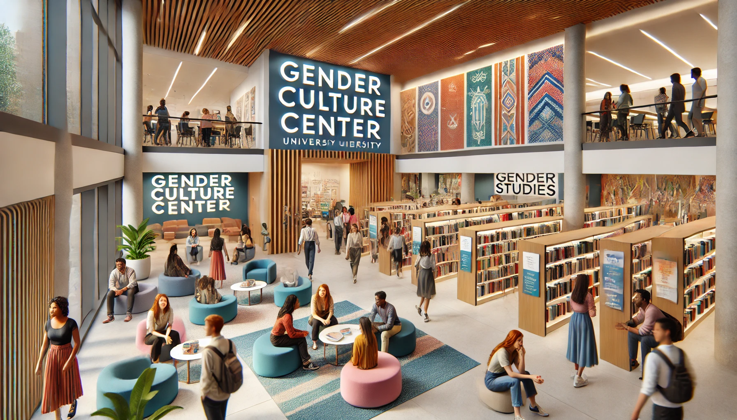



ЦЕНТР ҐЕНДЕРНОЇ
КУЛЬТУРИ
Юридичні
консультації
Освітні
заходи
Наукові
дослідження
Надання юридичних консультацій з питань гендерної рівності
Організація тренінгів, вебінарів та лекцій з актуальних проблем гендерного права
Проведення наукових досліджень гендерної асиметрії в соціально-правових відносинах

Slide 11

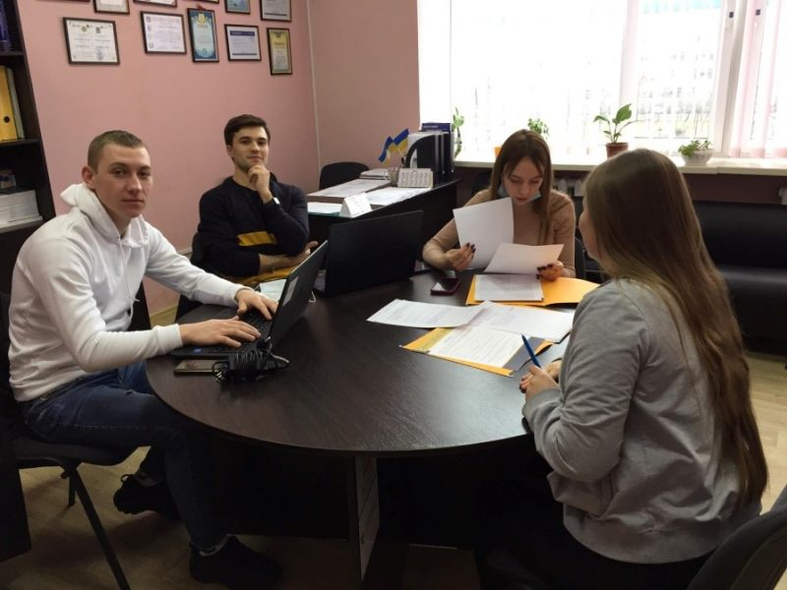
Юридична клініка PRO «BONO»
СХІДНОУКРАЇНСЬКИЙ НАЦІОНАЛЬНИЙ
УНІВЕРСИТЕТ ІМ. В. ДАЛЯ
Освітньо-соціальний простір, який є:
навчальним майданчиком для студентів-правників, де здобуваються практичні навички роботи з реальними справами, спілкування з клієнтами, роботи з документами
молоді юристи надають безоплатну правову допомогу та консультують населення
Партнери кліники
Асоціація юридичних клінік України
Асоціація юристів України
Міжнародні та українські правозахисні організації
Фонди розвитку демократії
Гуманітарні хаби та ЦНАП

Slide 12
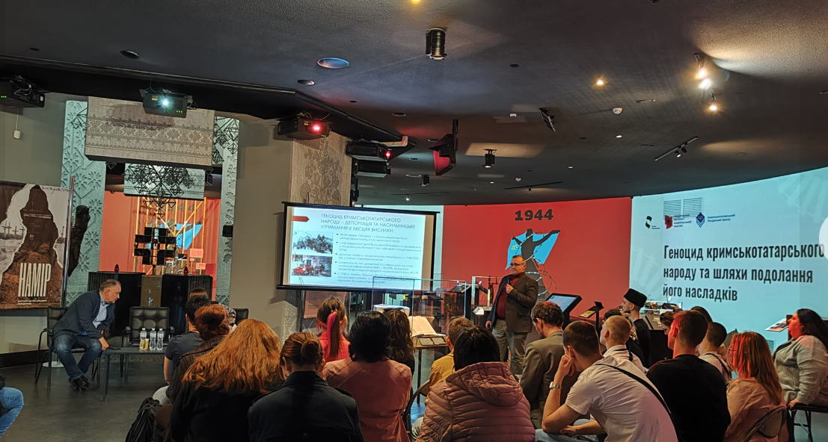
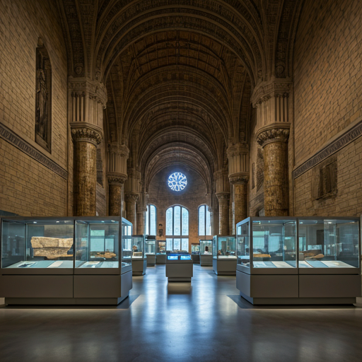
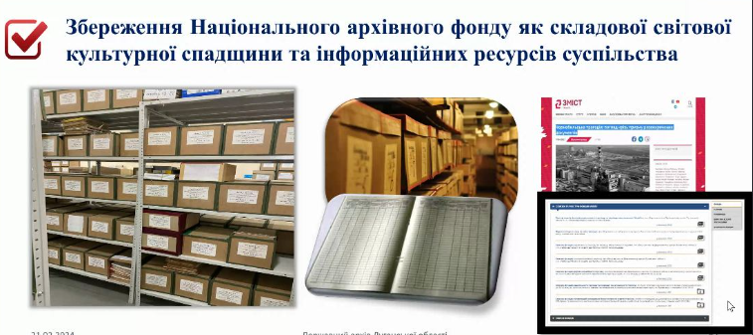
АРХЕОЛОГІЧНИЙ МУЗЕЙ «ВІДКРИТА І100РІЯ»
Навчальна база
1
Забезпечення студентів та викладачів матеріалами для практичних занять з археології, історії та суміжних дисциплін
Дослідницький центр
2
Проведення наукової роботи та зберігання артефактів з університетських археологічних експедицій
Збереження спадщини
3
Консервація та реставрація археологічних
знахідок

Slide 13

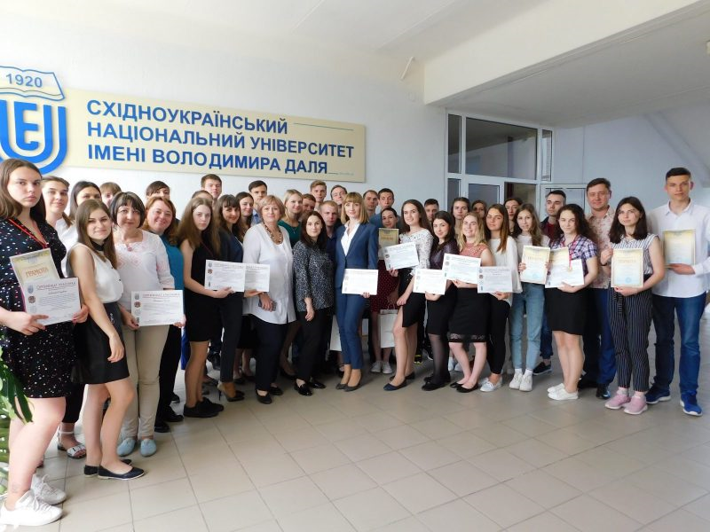
СХІДНОУКРАЇНСЬКИЙ НАЦІОНАЛЬНИЙ
УНІВЕРСИТЕТ ІМ. В. ДАЛЯ
Центр міжкультурних комунікацій
Простір для здобувачів вищої освіти, що сприяє налагодженню міжкультурних зв'язків та толерантності між представниками різних країн і культур. Експерти центру розвивають міжнародне співробітництво та взаєморозуміння
Тут проводяться міжнародні конференції, тренінги, форуми й телемости з іноземними та українськими науковцями, а також фестивалі етнічної культури

Slide 14
НАШІ ПРОЄКТИ
«MEDIACLUB PRO BONO: інноваційна, юридична та молодіжна медіа-студія» у межах Програми ООН із відновлення та розбудови миру
«100 ВЧИНКІВ ВІДПОВІДАЛЬНИХ ГРОМАДЯН» від Цетру демократії та верховенства права
«НОРВЕГІЯ-УКРАЇНА. ПРОФЕСІЙНА АДАПТАЦІЯ. ІНТЕГРАЦІЯ В ДЕРЖАВНУ СИСТЕМУ» (NUPASS)
«ЕЛЕКТРОННИЙ ПРАВОВИЙ ОФІС»
«СЛУЖБА ВОЛОНТЕРІВ У СУДАХ» (на базі Вишгордського районного суду Київської обл.)
«ДОСЛІДЖЕННЯ ВПЛИВУ ДІЯЛЬНОСТІ ВІЙСЬКОВО-ЦИВІЛЬНИХ АДМІНІСТРАЦІЙ НА РОЗВИТОК ГРОМАД НА СХОДІ УКРАЇНИ (Луганська обл.)»
Проєкт HEFORSHE UNIVERSITY TOUR
ОСВІТНІЙ АРТ-ПРОЄКТ STEM IS FEM за підтримки міжнародних організацій ООН Жінки в Україні та Дитячого фонду ООН в Україні (ЮНІСЕФ)
«ПОСИЛЕННЯ СОЦІАЛЬНОГО ЗАХИСТУ В УКРАЇНІ» проєкт Ради Європи
Проєкт COIL. Викладання курсу «РІЗНОМАНІТНІСТЬ, РІВНІСТЬ І СОЦІАЛЬНА СПРАВЕДЛИВІСТЬ» СТУДЕНТАМ ДВОХ УНІВЕРСИТЕТІВ. Партнерство з Гаазьким університетом прикладних наук.
Проєкт з громадянської освіти IFES «ДЕМОКРАТІЯ: ВІД ТЕОРІЇ ДО ПРАКТИКИ»

Slide 15
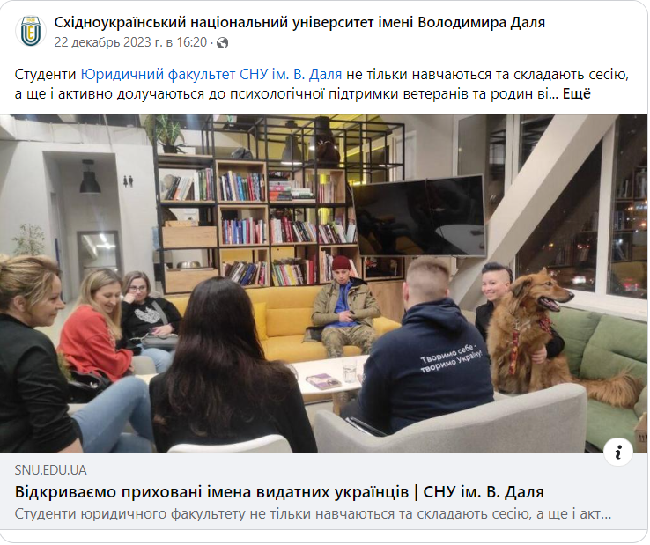
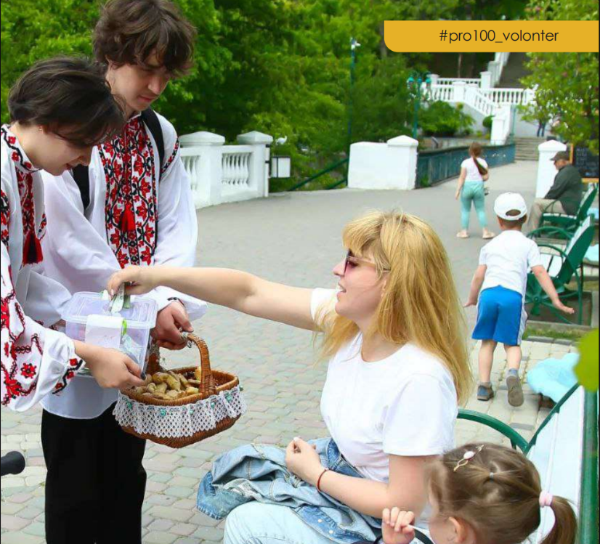
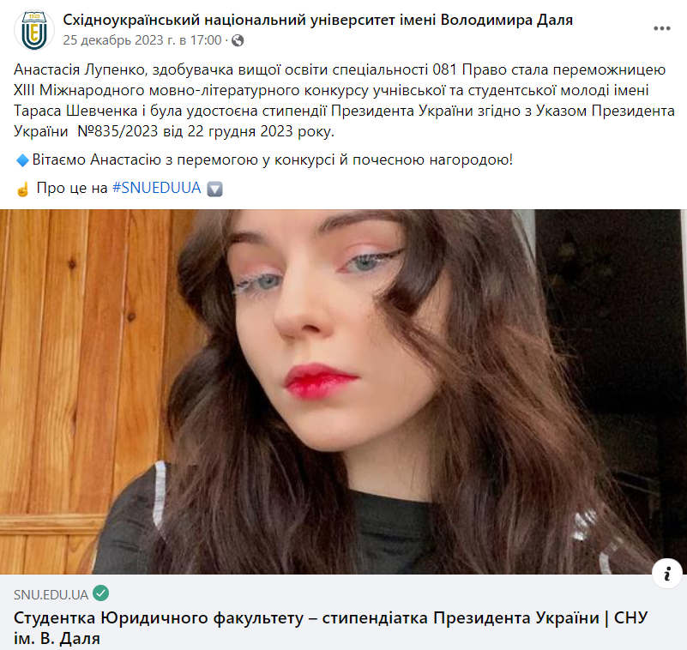
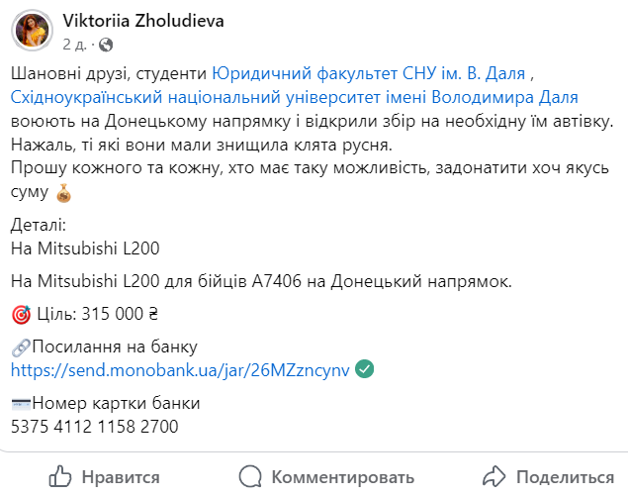
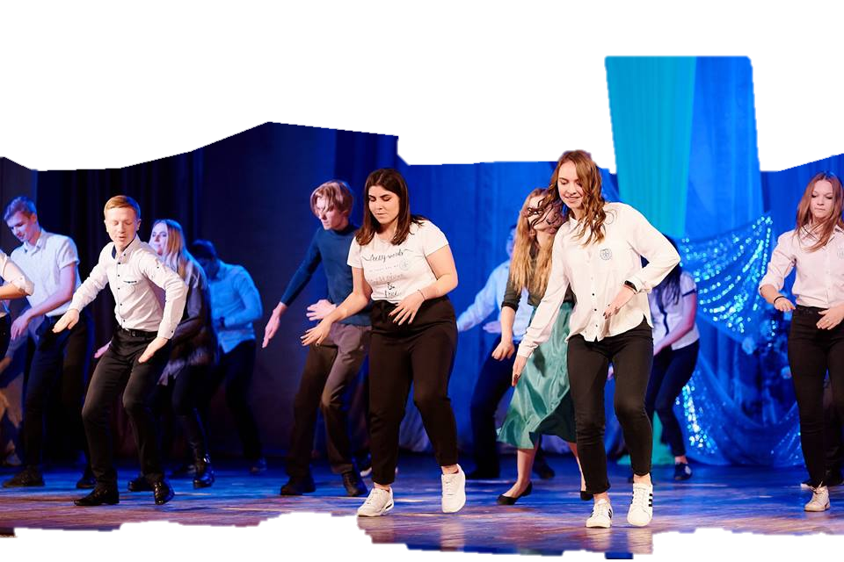
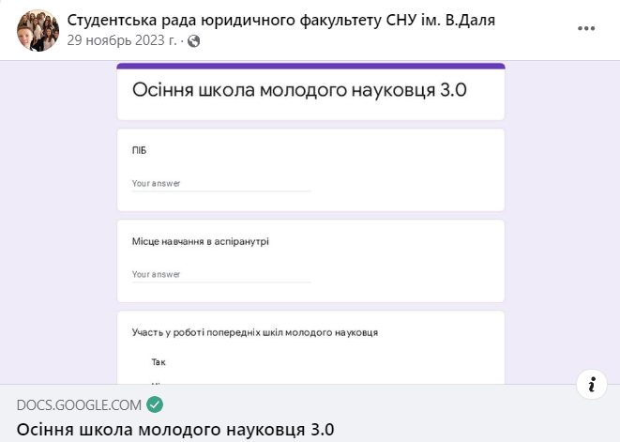
СТУДЕНТСЬКА РАДА

Slide 16

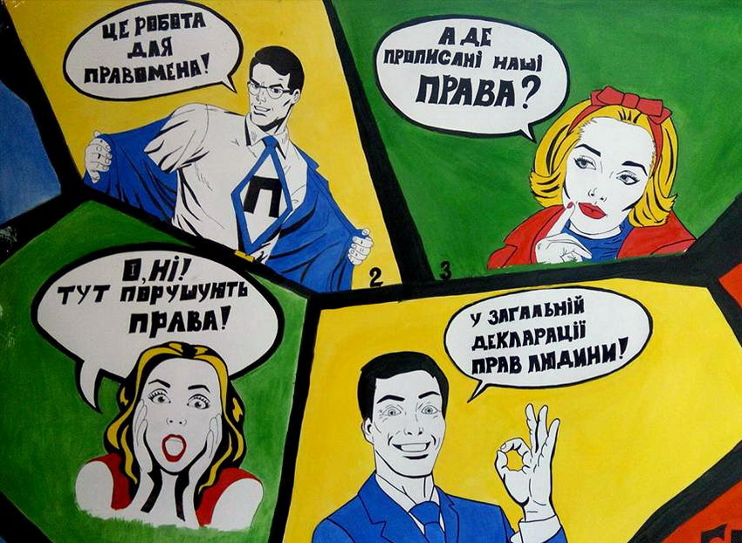
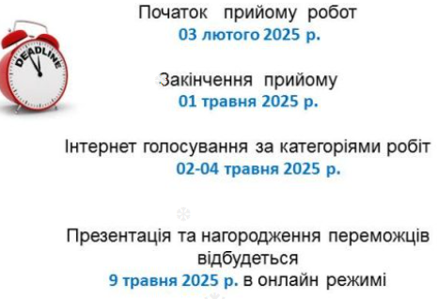
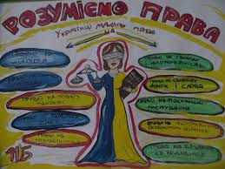


ЗАПРОШУЄМО ДО УЧАСТІ В ІНТЕРНЕТ-КОНКУРСІ «ПРАВО ЧЕРЕЗ МИСТЕЦТВО»

Slide 17




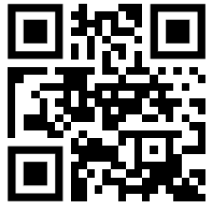
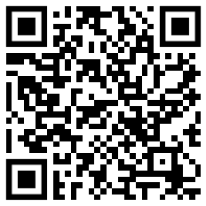

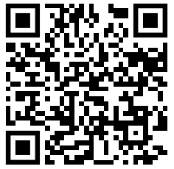
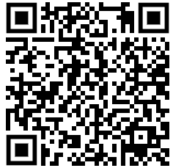

КОНТАКТИ
ЮРИДИЧНОГО ФАКУЛЬТЕТУ
Деканат
вул. І. Павла ІІ, б.17, ауд. 406,
м. Київ, 01042, Україна
http://pravo-snu.com.ua/
Юридичний ф-т на сайті університету
Телеграм консультації
Ми в
соцмережах
+38 066 225 30 42
+38 050 191 23 38
urf@snu.edu.ua

